Slide 1


Slide 2






تعيين تلميذ(ة) للإجابة.
توجيهات و شرح التعليمات.
عرض فيديو.
المرور بين الصفوف للمساعدة و تصحيح الإنجازات.
عمل في ثنائيات.
نهاية الشريط، المرور إلى الشريحة الموالية.

Slide 3

تنظيم حصص الأسبوع
اليوم 4 -
اليوم1 -
أنشطة اعتيادية .
قراءة : استثمار النص.
الاستماع والتحدث : الإنتاج.
تمارين كتابية: البنيات اللغوية.
أنشطة اعتيادية.
معجم .
الاستماع والتحدث .
الطلاقة .
اليوم 5 -
اليوم 2 -
أنشطة اعتيادية.
الاستماع والتحدث : إعادة الإنتاج.
قراءة: استخلاص العبرة.
تعبير كتابي.
إملاء 2/2.
أنشطة اعتيادية .
الاستماع والتحدث : عناصر الحكاية .
القراءة استراتيجية المفردات .
خط ونقل .
اليوم 6 -
اليوم 3 -
أنشطة اعتيادية الطلاقة: توليف ودعم.
توليف ودعم.
قراءة إثرائية.
أنشطة اعتيادية .
الاستماع والتحدث : البنية السردية / الوضعية التواصلية .
قراءة: استراتيجية الفهم .
إملاء. ½
Révision
Lecture offerte

Slide 4









هيكلة حصة اليوم
-01افتتاح الحصة
تحدي الطلاقة.
إملاء.
- 02استماع وتحدث
ورشة الاستماع (حكاية شجرة الخوخ): البنية السردية+ الوضعية التواصلية.
- 03قراءة
تنمية الطلاقة ــــ استراتيجية الفهم.
-04إملاء
التدرب على الرسم الإملائي لكلمات تتضمن تاء مبسوطة أو تاء مربوطة..

Slide 5

عند نهاية الحصة
على الأقل 80 % من المتعلمين سيكونون قادرين على:
قراءة فقرات بطلاقة في حدود 40 كلمة.
تعرف بنية الحكاية ولعب الأدوار.
تعرف واستعمال إستراتيجية استخراج معلومات صريحة في النص.
التدرب على كتابة كلمات تتضمن تاء مربوطة أو تاء مبسوطة.

Slide 6


افتتاح الحصة
افتتاح الحصة
الترحيب وتدبير السلوك؛
الأنشطة الاعتيادية: نشيد «النخلة(2)» /إملاء.

Slide 7


مرحبا بكم . سننطلق في حصة اللغة العربية.
اختــتام الحــصة
إملاء
قراءة
استـماع وتحدث
افتتاح الحصة

Slide 8


قبل أن نبدأ حصة اليوم نتذكر شروط الحصول على نجمة التميز.
اختــتام الحــصة
إملاء
قراءة
استـماع وتحدث
افتتاح الحصة
أُنْصِتُ وأَنْتَبِهُ جَيِّداً لِلدَّرْسِ.
دونَ أَن أَقِف، أَرْفَعُ أُصْبُعي لِلْإجابَةِ.

Slide 9


ضعوا اللوحة والكراسة في القمطر.
اختــتام الحــصة
إملاء
قراءة
استـماع وتحدث
افتتاح الحصة

Slide 10


سنبدأ تحدي الطلاقة.
سأسحب أسماء 5 تلاميذ من العلبة لقراءة فقرة بدقة واسترسال.
اختــتام الحــصة
إملاء
قراءة
استـماع وتحدث
افتتاح الحصة

Slide 11
انتبهوا جيدا كيف سأقرأ النصَّ. لاحظوا كيف سأقرأ الحروف الملونة في آخر كل جملة.
اختــتام الحــصة
إملاء
قراءة
استـماع وتحدث
افتتاح الحصة
في فَصْلِ ٱلرَّبيعِ، تَعودُ ٱلطُّيورُ إِلى أَعْشاشِها تُغَرِّدُ وَتُنْشِدُ أَجْمَلَ ٱلْأَلْحان. تَمْتَلِئُ ٱلْحُقولُ بِٱلْأَزْهارِ ٱلْجَميلَة. تَتَفَتَّحُ ٱلْبَراعِمُ ٱلصَّغيرَةُ كَٱلْوُرودِ وَٱلْياسَمينِ، فَتَفوحُ رائِحَتُها ٱلْعَطِرَةُ في كُلِّ مَكان. يَخْرُجُ ٱلْأَطْفالُ لِلنُّزْهَةِ، يُغَنّونَ وَيَلْعَبونَ تَحْتَ أَشِعَّةِ ٱلشَّمْسِ ٱلدّافِئَــــة.

Slide 12

أمامكم دقيقة واحدة ؛ اقرؤوا الفقرة قراءة صامتة.
اختــتام الحــصة
إملاء
قراءة
استـماع وتحدث
افتتاح الحصة
في فَصْلِ ٱلرَّبيعِ، تَعودُ ٱلطُّيورُ إِلى أَعْشاشِها تُغَرِّدُ وَتُنْشِدُ أَجْمَلَ ٱلْأَلْحان. تَمْتَلِئُ ٱلْحُقولُ بِٱلْأَزْهارِ ٱلْجَميلَة. تَتَفَتَّحُ ٱلْبَراعِمُ ٱلصَّغيرَةُ كَٱلْوُرودِ وَٱلْياسَمينِ، فَتَفوحُ رائِحَتُها ٱلْعَطِرَةُ في كُلِّ مَكان. يَخْرُجُ ٱلْأَطْفالُ لِلنُّزْهَةِ، يُغَنّونَ وَيَلْعَبونَ تَحْتَ أَشِعَّةِ ٱلشَّمْسِ ٱلدّافِئَــــة.

Slide 13
يقرأ التلميذ الأول. ويسجل الأستاذ على سجل الطلاقة.
اختــتام الحــصة
إملاء
قراءة
استـماع وتحدث
افتتاح الحصة
في فَصْلِ ٱلرَّبيعِ، تَعودُ ٱلطُّيورُ إِلى أَعْشاشِها تُغَرِّدُ وَتُنْشِدُ أَجْمَلَ ٱلْأَلْحان. تَمْتَلِئُ ٱلْحُقولُ بِٱلْأَزْهارِ ٱلْجَميلَة. تَتَفَتَّحُ ٱلْبَراعِمُ ٱلصَّغيرَةُ كَٱلْوُرودِ وَٱلْياسَمينِ، فَتَفوحُ رائِحَتُها ٱلْعَطِرَةُ في كُلِّ مَكان. يَخْرُجُ ٱلْأَطْفالُ لِلنُّزْهَةِ، يُغَنّونَ وَيَلْعَبونَ تَحْتَ أَشِعَّةِ ٱلشَّمْسِ ٱلدّافِئَــــة.

Slide 14

خذوا ألواحكم سأملي عليكم كلمات.
اختــتام الحــصة
إملاء
قراءة
استـماع وتحدث
افتتاح الحصة

Slide 15
سأقرأ الكلمات. من يقرأ ؟
اختــتام الحــصة
إملاء
قراءة
استـماع وتحدث
افتتاح الحصة
اَلْـعَطِرَةُ
اَلنُّزْهَةُ
غَرَّدَتْ

Slide 16
انظروا إلى الكلمة جيدا.
اختــتام الحــصة
إملاء
قراءة
استـماع وتحدث
افتتاح الحصة
غَرَّدَتْ

Slide 17
اكتبوا؛ ينطق الأستاذ الكلمة.
اختــتام الحــصة
إملاء
قراءة
استـماع وتحدث
افتتاح الحصة

Slide 18
ارفعوا الألواح ـــ صححوا.
اختــتام الحــصة
إملاء
قراءة
استـماع وتحدث
افتتاح الحصة
غَرَّدَتْ

Slide 19
انظروا إلى الكلمة جيدا.
اختــتام الحــصة
إملاء
قراءة
استـماع وتحدث
افتتاح الحصة
اَلنُّزْهَةُ

Slide 20
اكتبوا؛ ينطق الأستاذ الكلمة.
اختــتام الحــصة
إملاء
قراءة
استـماع وتحدث
افتتاح الحصة

Slide 21
ارفعوا الألواح ــــ صححوا.
اختــتام الحــصة
إملاء
قراءة
استـماع وتحدث
افتتاح الحصة
اَلنُّزْهَةُ

Slide 22
انظروا إلى الكلمة جيدا.
اختــتام الحــصة
إملاء
قراءة
استـماع وتحدث
افتتاح الحصة
اَلْـعَطِرَةُ

Slide 23
اكتبوا. ينطق الأستاذ الكلمة.
اختــتام الحــصة
إملاء
قراءة
استـماع وتحدث
افتتاح الحصة

Slide 24
اختــتام الحــصة
إملاء
قراءة
استـماع وتحدث
افتتاح الحصة
ارفعوا الألواح ــــ صححوا.
اَلْعَطِرَةُ

Slide 25
انتبهوا. من يقرأ الكلمات؟
اختــتام الحــصة
إملاء
قراءة
استـماع وتحدث
افتتاح الحصة
اَلْـجَميلَةُ
اَلصَّغيرَةُ
أَنْشَدْتُ

Slide 26

استماع وتحدث
استماع وتحدث
ورشة الاستماع (حكاية شجرة الخوخ) البنية السردية+ الوضعية التواصلية

Slide 27
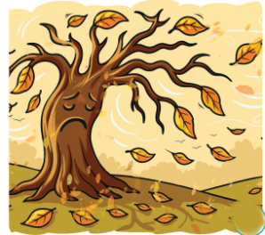
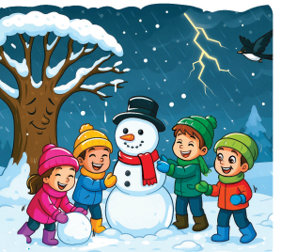

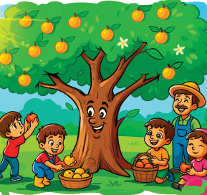
سنعيد الاستماع لحكاية شجرة الخوخ وسأطرح عليكم أسئلة حول الأحداث التي حكي عنها . انتبهوا.
اختــتام الحــصة
إملاء
قراءة
استـماع وتحدث
افتتاح الحصة

Slide 28


عرض شريط الحكاية.
اختــتام الحــصة
إملاء
قراءة
استـماع وتحدث
افتتاح الحصة

Slide 29
ماذا وقع في البداية؟ في البداية، تَنَهَّدَتْ شَجَرَةُ ٱلْخوخِ حَزينَةً، وَهِيَ تَرى أَوْراقَها تَتَساقَطُ. رددوا
اختــتام الحــصة
إملاء
قراءة
استـماع وتحدث
افتتاح الحصة

Slide 30
ما الذي جعل شجرة الخوخ حزينة؟
اختــتام الحــصة
إملاء
قراءة
استـماع وتحدث
افتتاح الحصة

Slide 31
جاءَ ٱلشِّتاءُ، تَساقَطَ ٱلثَّلْجُ، وَٱشْتَدَّ ٱلْبَرْدُ، وَرَحلَ صَديقُها، فَشَعَرَتْ بِٱلْوَحْدَةِ وَٱلْحُزْن .- رددوا.
اختــتام الحــصة
إملاء
قراءة
استـماع وتحدث
افتتاح الحصة

Slide 32
هَلْ وَجَدَتْ صَديقاً جَديداً يُؤْنِسُ وَحْدَتَها؟
اختــتام الحــصة
إملاء
قراءة
استـماع وتحدث
افتتاح الحصة

Slide 33
فَرِحَتِ ٱلشَّجَرَةُ عِنْدَما وَجَدَتْ رَجُلَ ٱلثَّلْجِ صَديقًا، لَكِنَّهُ ذابَ مَعَ قُدومِ ٱلرَّبيعِ. – رددوا.
اختــتام الحــصة
إملاء
قراءة
استـماع وتحدث
افتتاح الحصة

Slide 34
ما ﭐلَّذي جَعَلَ شَجَرَةَ ٱلْخوخِ تَبْتَسِمُ مِنْ جَديدٍ؟
اختــتام الحــصة
إملاء
قراءة
استـماع وتحدث
افتتاح الحصة

Slide 35
اِبْتَسَمَتْ مِنْ جَديدٍ، لِأَنَّ ٱلطُّيورَ عادَتِ لِتَبْنِيَ أَعْشاشَها عَلى أَغْصانِها مَعَ قُدومِ ٱلرَّبيعِ.- رددوا.
اختــتام الحــصة
إملاء
قراءة
استـماع وتحدث
افتتاح الحصة

Slide 36
ماذا حدث في النهاية؟ أَثْمَرَتِ ٱلشَّجَرَةُ وَسَعِدَتْ بِٱلْأَطْفالِ ٱلَّذينَ يَسْتَفيدونَ مِنْ ثِمارِها وَظِلالِها. رددوا
اختــتام الحــصة
إملاء
قراءة
استـماع وتحدث
افتتاح الحصة

Slide 37
الآن، من يسرد أحداث الحكاية من البداية إلى النهاية؟
اختــتام الحــصة
إملاء
قراءة
استـماع وتحدث
افتتاح الحصة

Slide 38
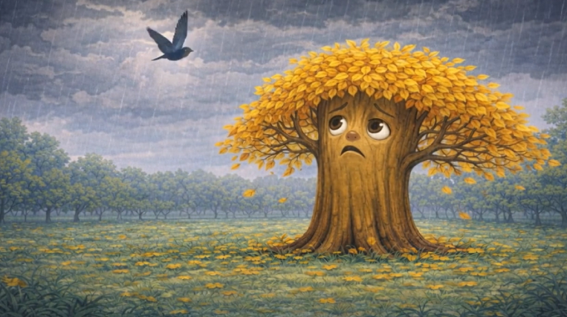
والآن استمعوا للحوار الذي دار بين شجرة الخوخ وصديقها السنونو.
اختــتام الحــصة
إملاء
قراءة
استـماع وتحدث
افتتاح الحصة

Slide 39
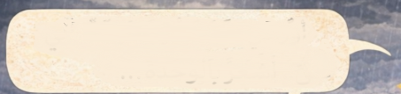

تريد شجرة الخوخ من صديقها السنونو أن يبقى بجانبها في ليالي الشتاء الباردة؛ سألت صديقها :
اختــتام الحــصة
إملاء
قــــــــــــــــراءة
استـماع وتحدث
افتتاح الحصة
هَلْ سَتَرْحَلُ مَرَّةً أُخْرى وَتَتْرُكُني وَحيدَةً؟

Slide 40

طمأنها السنونو ونصحها قائلا:
اختــتام الحــصة
إملاء
قــــــــــــــــراءة
استـماع وتحدث
افتتاح الحصة
هَلْ سَتَرْحَلُ مَرَّةً أُخْرى وَتَتْرُكُني وَحيدَةً؟
لا تَحْزَني يا صَديقَتي، فَقَدْ حَلَّ ٱلشِّتاءُ.

Slide 41

تساءلت الشجرة عمن يؤنس وحدتها ؟
اختــتام الحــصة
إملاء
قــــــــــــــــراءة
استـماع وتحدث
افتتاح الحصة
هَلْ سَتَرْحَلُ مَرَّةً أُخْرى وَتَتْرُكُني وَحيدَةً؟
لا تَحْزَني يا صَديقَتي، فَقَدْ حَلَّ ٱلشِّتاءُ.
وَمَنْ يُؤْنِسُني عِنْدَما يُغَطّي ٱلثَّلْجُ أَغْصاني؟

Slide 42

ينصحها بالصبر ويخبرها بأن الأطفال سيؤنسونها في غيابه. قال السنونو:
اختــتام الحــصة
إملاء
قــــــــــــــــراءة
استـماع وتحدث
افتتاح الحصة
هَلْ سَتَرْحَلُ مَرَّةً أُخْرى وَتَتْرُكُني وَحيدَةً؟
لا تَحْزَني يا صَديقَتي، فَقَدْ حَلَّ ٱلشِّتاءُ.
وَمَنْ يُؤْنِسُني عِنْدَما يُغَطّي ٱلثَّلْجُ أَغْصاني؟
سَيَزورُكِ ٱلْأَطْفالُ وَيَبْنونَ لَكِ صَديقًا مِنَ ٱلثَّلْجِ.

Slide 43
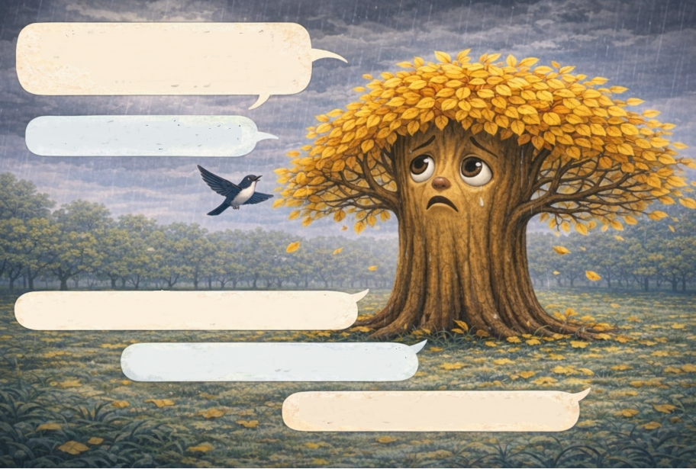
تسأل الشجرة عن موعد زيارته. قائلة:
اختــتام الحــصة
إملاء
قــــــــــــــــراءة
استـماع وتحدث
افتتاح الحصة
هَلْ سَتَرْحَلُ مَرَّةً أُخْرى وَتَتْرُكُني وَحيدَةً؟
لا تَحْزَني يا صَديقَتي، فَقَدْ حَلَّ ٱلشِّتاءُ.
وَمَنْ يُؤْنِسُني عِنْدَما يُغَطّي ٱلثَّلْجُ أَغْصاني؟
سَيَزورُكِ ٱلْأَطْفالُ وَيَبْنونَ لَكِ صَديقًا مِنَ ٱلثَّلْجِ.
وَمَتى سَتَعودُ لِزِيارَتي؟

Slide 44

أجاب السنونو:
اختــتام الحــصة
إملاء
قــــــــــــــــراءة
استـماع وتحدث
افتتاح الحصة
هَلْ سَتَرْحَلُ مَرَّةً أُخْرى وَتَتْرُكُني وَحيدَةً؟
لا تَحْزَني يا صَديقَتي، فَقَدْ حَلَّ ٱلشِّتاءُ.
وَمَنْ يُؤْنِسُني عِنْدَما يُغَطّي ٱلثَّلْجُ أَغْصاني؟
سَيَزورُكِ ٱلْأَطْفالُ وَيَبْنونَ لَكِ صَديقًا مِنَ ٱلثَّلْجِ.
وَمَتى سَتَعودُ لِزِيارَتي؟
اِنْتَظِريني مَعَ تَباشيرِ ٱلرَّبيعِ

Slide 45
قراءة
قراءة
تنمية الطلاقة ـــــ إستراتيجية الفهم.

Slide 46
نمر الآن للتدرب على قراءة نص «حكاية شجرة الخوخ».
اختــتام الحــصة
إملاء
قراءة
استـماع وتحدث
افتتاح الحصة

Slide 47
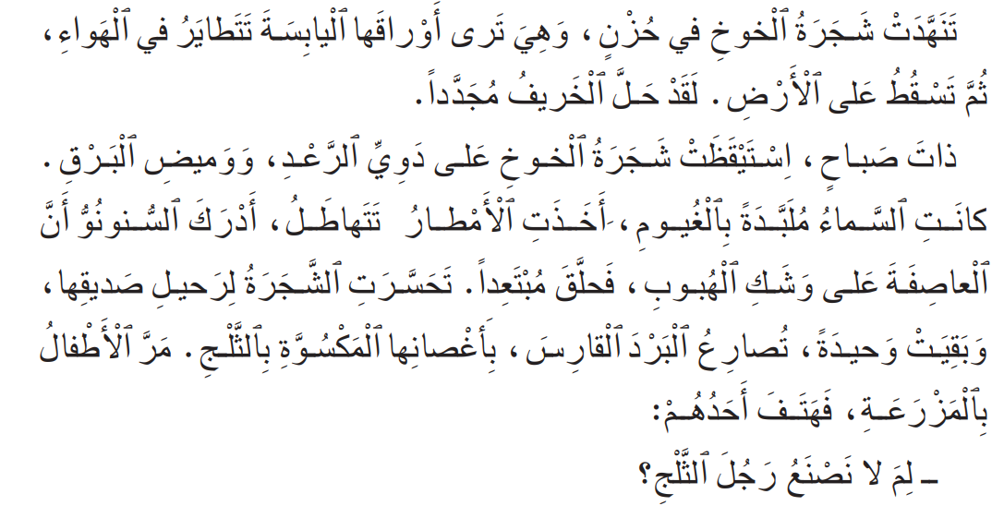
تابعوا معي، سأقرأ المقطع الأول.
اختــتام الحــصة
إملاء
قراءة
استـماع وتحدث
افتتاح الحصة

Slide 48
من يقرأ؟ خذوا كراساتكم، تابعوا مع زميلكم.
اختــتام الحــصة
إملاء
قراءة
استـماع وتحدث
افتتاح الحصة

Slide 49
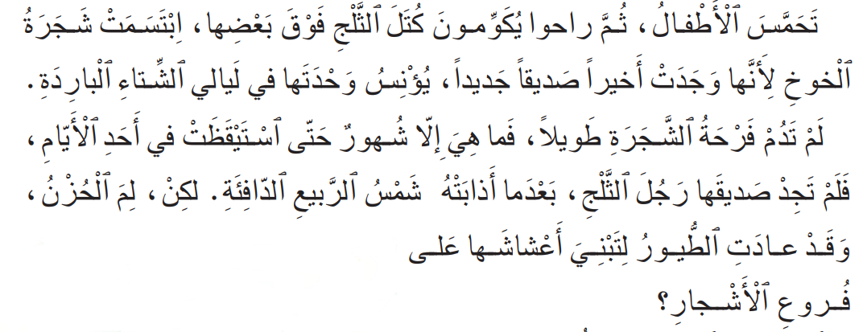
تابعوا معي، سأقرأ المقطع الثاني.
اختــتام الحــصة
إملاء
قراءة
استـماع وتحدث
افتتاح الحصة

Slide 50
من يقرأ؟ على كراساتكم، تابعوا مع زميلكم.
اختــتام الحــصة
إملاء
قراءة
استـماع وتحدث
افتتاح الحصة

Slide 51
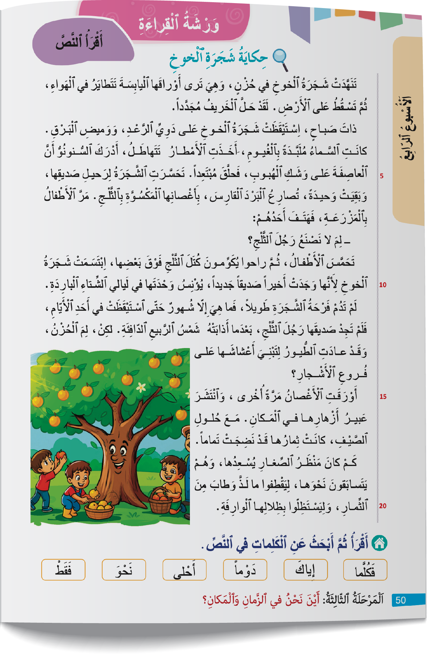
الآن؛ ابحثوا عن الكلمات في النص. من يقرؤها؟
اختــتام الحــصة
إملاء
قراءة
استـماع وتحدث
افتتاح الحصة

Slide 52
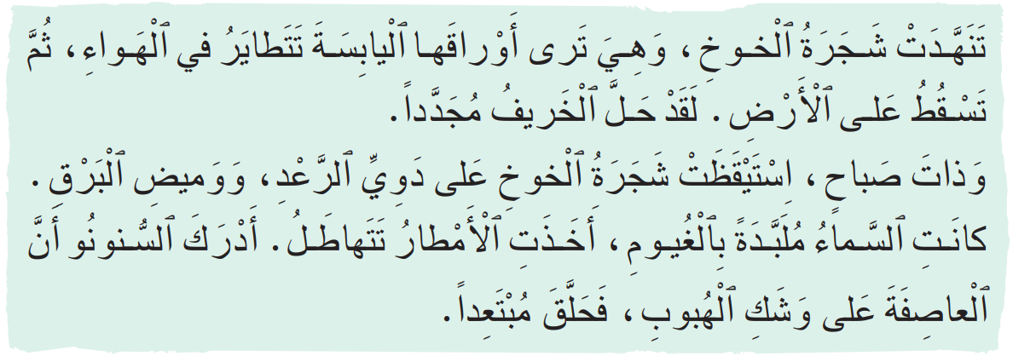
ستتدربون الآن على الإجابة عن أسئلة الفهم. من يقرأ الفقرة؟
اختــتام الحــصة
إملاء
قراءة
استـماع وتحدث
افتتاح الحصة

Slide 53
من يقرأ السؤال؟ عودوا للفقرة وابحثوا عن الجواب.
اختــتام الحــصة
إملاء
قراءة
استـماع وتحدث
افتتاح الحصة
بِماذا شَعَرَتِ ٱلشَّجَرَةُ عِنْدَما رَأَتْ أَوْراقَها تَتَساقَطُ؟
شَعَرَتِ ٱلشَّجَرَةُ.........................

Slide 54
أقرأ في النصِّ : تنهدت شجرة الخوخ. أتساءل ما شعورها عندما تنهدت؟
اختــتام الحــصة
إملاء
قراءة
استـماع وتحدث
افتتاح الحصة
بِماذا شَعَرَتِ ٱلشَّجَرَةُ عِنْدَما رَأَتْ أَوْراقَها تَتَساقَطُ؟
شَعَرَتِ ٱلشَّجَرَةُ..............................

Slide 55
شعرت بالحزن. أصوغ الجواب : شعرت الشجرة بالحزن. انقلوا الجواب على كراساتكم.
اختــتام الحــصة
إملاء
قراءة
استـماع وتحدث
افتتاح الحصة
بِماذا شَعَرَتِ ٱلشَّجَرَةُ عِنْدَما رَأَتْ أَوْراقَها تَتَساقَطُ؟
شَعَرَتِ ٱلشَّجَرَةُ بٱلْحُزْنِ.

Slide 56
من يقرأ السؤال؟ عودوا للفقرة وابحثوا عن الجواب.
اختــتام الحــصة
إملاء
قراءة
استـماع وتحدث
افتتاح الحصة
ما ٱلَّذي أَيْقَظَ شَجَرَةَ ٱلْخوخِ ذاتَ صَباحٍ ؟
أَيْقَظَ شَجَرَةَ ٱلْخوخِ............

Slide 57
من يجيب؟ كيف عرفتم ذلك؟ انقلوا الجواب على كراساتكم.
اختــتام الحــصة
إملاء
قراءة
استـماع وتحدث
افتتاح الحصة
ما ٱلَّذي أَيْقَظَ شَجَرَةَ ٱلْخوخِ ذاتَ صَباحٍ ؟
أَيْقَظَ شَجَرَةَ ٱلْخوخِ دَوِيُّ ٱلرَّعْدِ وَوَميضُ ٱلْبَرْقِ.

Slide 58

إملاء
إملاء
التدرب على الرسم الإملائي لكلمات تنتهي بتاء.

Slide 59
أقرأ – رددوا ورائي - بأي حرف تنتهي جميع هذه الكلمات؟
اختــتام الحــصة
إملاء
قراءة
استـماع وتحدث
افتتاح الحصة
فَرْحَةٌ
شَجَرَةٌ
أَوْرَقْتُ
اِسْتَيْقَظَتْ

Slide 60
خذوا ألواحكم. اكتبوا "شَجَرَ..."
اختــتام الحــصة
إملاء
قراءة
استـماع وتحدث
افتتاح الحصة

Slide 61
ارفعوا الألواح. صححوا. كيف كتبت التاء؟ من يقف على الكلمة؟
اختــتام الحــصة
إملاء
قراءة
استـماع وتحدث
افتتاح الحصة
شَجَرَةٌ

Slide 62
خذوا ألواحكم. اكتبوا "اِسْتَيْقَظَــ...."
اختــتام الحــصة
إملاء
قراءة
استـماع وتحدث
افتتاح الحصة

Slide 63
ارفعوا الألواح. صححوا. كيف كتبت التاء؟ من يقف على الكلمة؟
اختــتام الحــصة
إملاء
قراءة
استـماع وتحدث
افتتاح الحصة
اِسْتَيْقَظَتْ

Slide 64
خذوا ألواحكم. اكتبوا "فَرْحَــــ...."
اختــتام الحــصة
إملاء
قراءة
استـماع وتحدث
افتتاح الحصة

Slide 65
ارفعوا الألواح. صححوا. كيف كتبت التاء؟ من يقف على الكلمة؟
اختــتام الحــصة
إملاء
قراءة
استـماع وتحدث
افتتاح الحصة
فَرْحَةٌ

Slide 66
خذوا ألواحكم. اكتبوا "أَوْرَقْــــ...."
اختــتام الحــصة
إملاء
قراءة
استـماع وتحدث
افتتاح الحصة

Slide 67
ارفعوا الألواح. صححوا. كيف كتبت التاء؟ من يقف على الكلمة؟
اختــتام الحــصة
إملاء
قراءة
استـماع وتحدث
افتتاح الحصة
أَوْرَقْتُ

Slide 68
اختتام الحصة
اختتام الحصة
ماذا تعلمتم اليوم؟
واجباتكم المنزلية.

Slide 69


Slide 70

بناء على إنجازات المتعلمين خلال الممارسة المستقلة
ما تقديرك لنسبة التحكم في هدف الدرس؟
تسجل النسبة على صفحة اليوم من مذكرة الأستاذ.

